Slide 1


BIG BRIDGE : Projet Big Data Santé et Environnement dans la ville de Nice en partenariat avec l’IMREDD
TEMIN Alison
Tuteurs : MIRANDA Serge
MOPOLO Gabriel

Slide 2
Plan
Présentation du projet
Présentation de l’IMREDD
Etat de l’Art
Présentation du projet existant
Organisation du projet
Présentation de l’application théorique
Analyses R
Cartographie
Clustering
Prédictif
Résultats synthétiques des analyses R

Slide 3


La pollution de l’air à Nice affecte-t-elle la santé ?
HEALTH
DATA
ENVIRONMENT DATA
BIG DATA PROJECT
(1) Presentation-BigDataSante

Slide 4
Les objectifs du projet et de sa continuité
Outil logiciel
Management data
BIG Bridge
(DATA LAKE)
Analyse des données avec le langage R
La pollution atmosphérique affecte-t-elle, ou non, l’augmentation du nombre de patients atteints de dyspnée à Nice?
(1) Presentation-BigDataSante

Slide 5
Présentation du partenaire : IMREDD Institut Méditerranéen du Risque, de l'Environnement et du Développement Durable
Mener et promouvoir les activités scientifiques et technologiques de recherche et de formation scientifiques et technologiques, économiques, sociales et humaines du développement durable;
Impulser les logiques des plates-formes nécessaires à des activités de recherche et de développement mutualisées;
Promouvoir la valorisation des activités précédentes en aidant à identifier et soutenir les nouveaux entrepreneurs innovants et en facilitant les réseaux collaboratifs entre les acteurs existants, tels que les laboratoires, les entreprises, les autorités locales et les associations.
http://univ-cotedazur.fr/fr/idex-uca-jedi/centres-reference

Slide 6
Etat de l’Art : les solutions existantes
Open Air
Technologies: R language
http://www.openair-project.org/
FreeMED
Technologies: Web service
http://freemedsoftware.org/
IBM Analytics (Watson)
Technologies: Cloud based service
https://www.ibm.com/analytics/watson-analytics/us-en/
REMITT
Technologies: Java, JEE, MySQL, REST/SOAP, Javascript
http://remitt.org/
Easy Med Stat
Technologies: PHP
http://www.easymedstat.com/
OHDSI
Technologies: Atlas, Achilles, Calypso, KnowledgeWebBase
http://www.ohdsi.org/
1ers projets dans les recherches google / google scholar
Résultats les plus pertinents concernant notre projet
(1) Presentation-BigDataSante

Slide 7
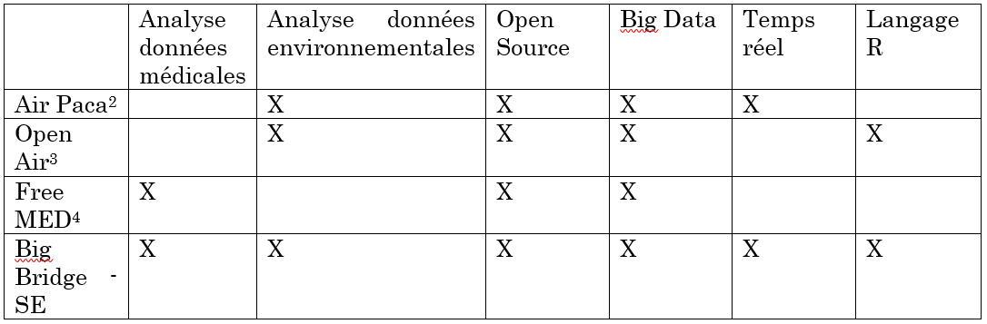
Comparaison des solutions

Slide 8
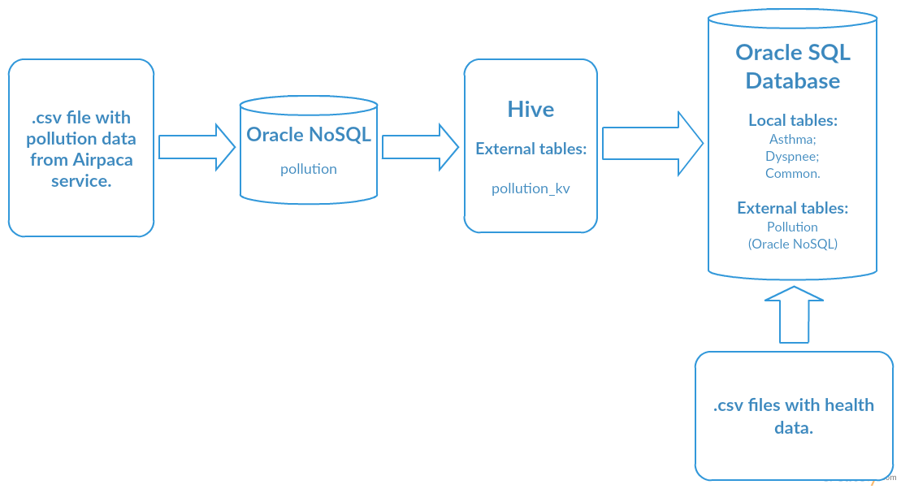
Présentation du projet existant
Architecture du projet
Base de données NoSQL

Slide 9
HEALTH DATA
ENVIRONMENTAL
DATA
Volume: 7854 rows, 25 columns
Type : SQL
Genre
Age
Address
Postal code
Ville
Admission
Sortie
Examen
Categorie de Recours
Libelle de Recours
Code de Recours
Libelle gravite
Libelle CCMU
Destination Confirmee
Type de sortie
Diag1 – diag10
Volume: 23016 rows, 6 columns
Type : CSV (EXCEL)
Station
Polluant
Mesure
Unité
Date
Value

Slide 10
Présentation du projet existant
Analyse R :
Régression linéaire
Conclusion : il semble y avoir une corrélation entre la qualité de l’air et les patients atteints de dyspnée
Résultats à confirmer
Manque d’analyses mathématiques complémentaires

Slide 11
Organisation du projet
Macro-planning :
Du 15 au 22 Mai : Analyse et acquis du projet existant
Du 22 au 29 Mai : Prise en main de l’environnement Hadoop
Du 29 Mai au 12 Juin : Création des bases de données locales et externes et analyses mathématiques avec le logiciel R : régression linéaire existante - pour prise en main du projet
Du 12 Juin au 3 Juillet : Elaboration d’un cahier des charges d’une application théorique ciblant les problèmes et proposant des solutions
Du 3 Juillet au 20 Août : Analyse R des données (santé et pollution)
Du 20 au 25 Août : Explication des analyses et conclusion des analyses R du projet

Slide 12
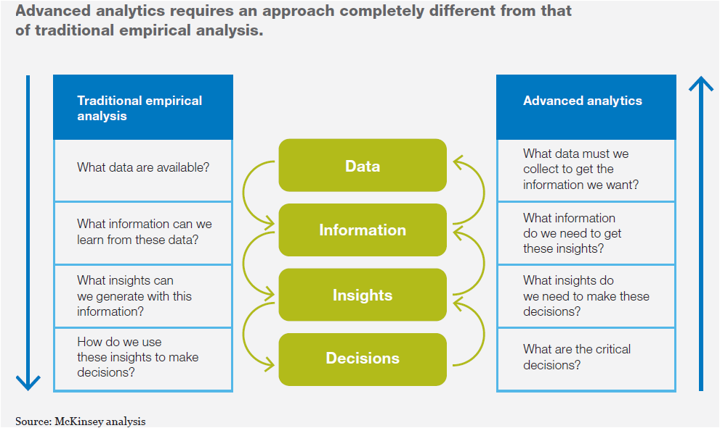
Présentation de l’application théorique
(2) Présentation ENIC Miranda Serge

Slide 13
Présentation de l’application théorique – Méthode d’analyse
Quel est le problème principal ?
Réduire le taux d’entrées au CHU à Nice lors des épisodes de pollution
De quelles connaissances disposons nous pour résoudre ce problème ?
Nous avons accès aux taux de pollution à différents endroits dans Nice ainsi qu’à certaines données médicales
Quelles informations supplémentaire devons nous acquérir ?
Les informations personnelles relatives aux patients
mauvaises habitudes, taille, poids, IMC, données cardiaques, pression artérielle, activité physique (selon Sergey, cardiologue)
Quelles sont les données dont nous disposons ?
Données de la pollution par l’IMREDD et données médicales par l’hôpital Pasteur

Slide 14
La solution envisagée
Application mobile destinée aux patients
Le patient pourra y entrer ses données personnelles (habitudes, fumeur, sportif …)
Une montre connectée relèvera l’état de « bien-être » du patient en temps réel
Une balance connectée pourra être incluse dans le projet : poids et IMC du patient envoyés directement à l’application
Analyse des données personnelles et médicales du patient ainsi que les données environnementales en temps réel
Conseiller le patient sur les risques éventuels qu’il encourt

Slide 15
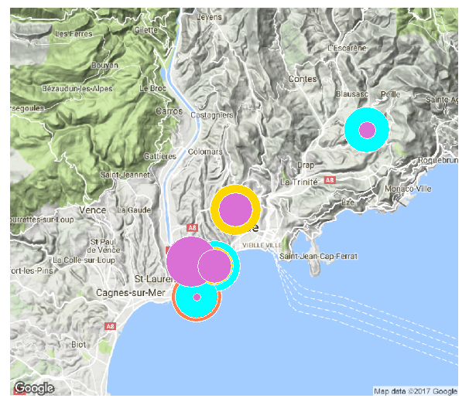
Analyse R – Cartographie
Carte de la pollution à Nice et du nombre de patients atteints de dyspnée sur 3 ans
Code couleur :
Bleu : polluant NO
Rouge : polluant NO2
Vert : polluant NOX
Corail : polluant O3
Cyan : polluant PM10
Jaune : polluant PM25
Magenta:patients atteints de dyspnée

Slide 16
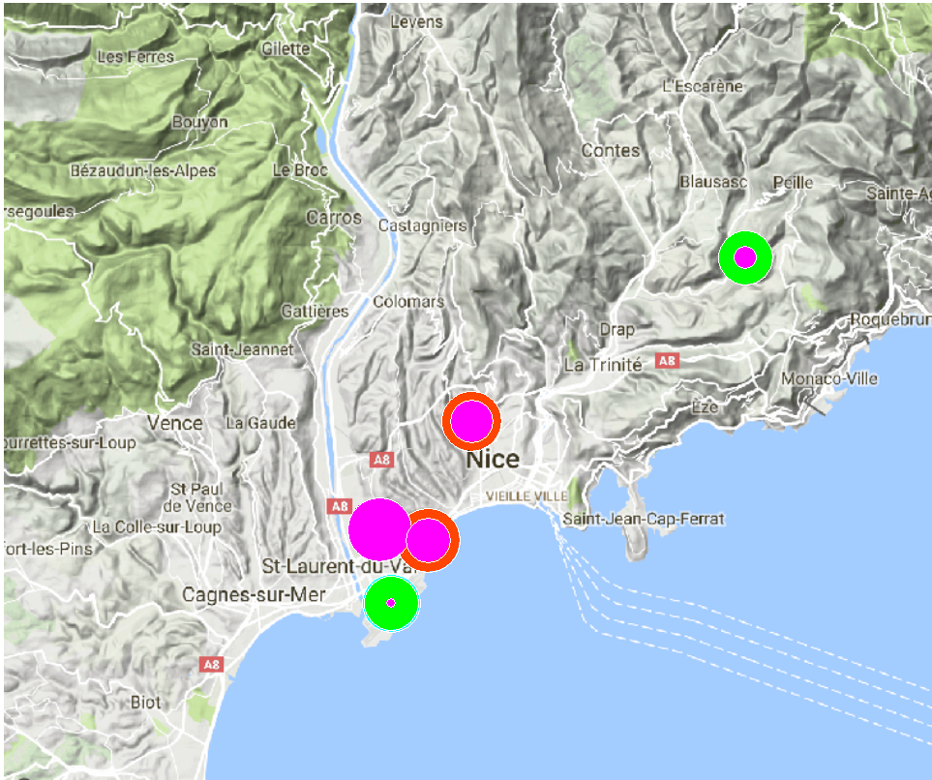
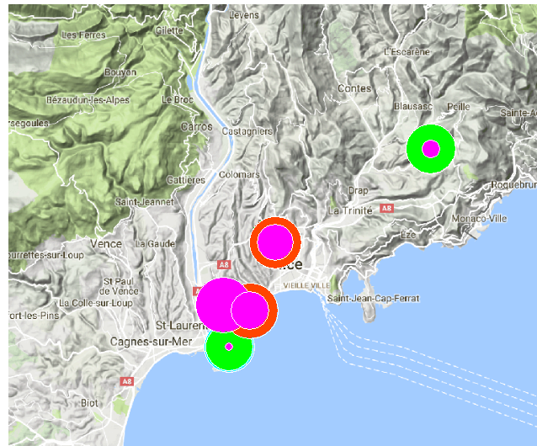
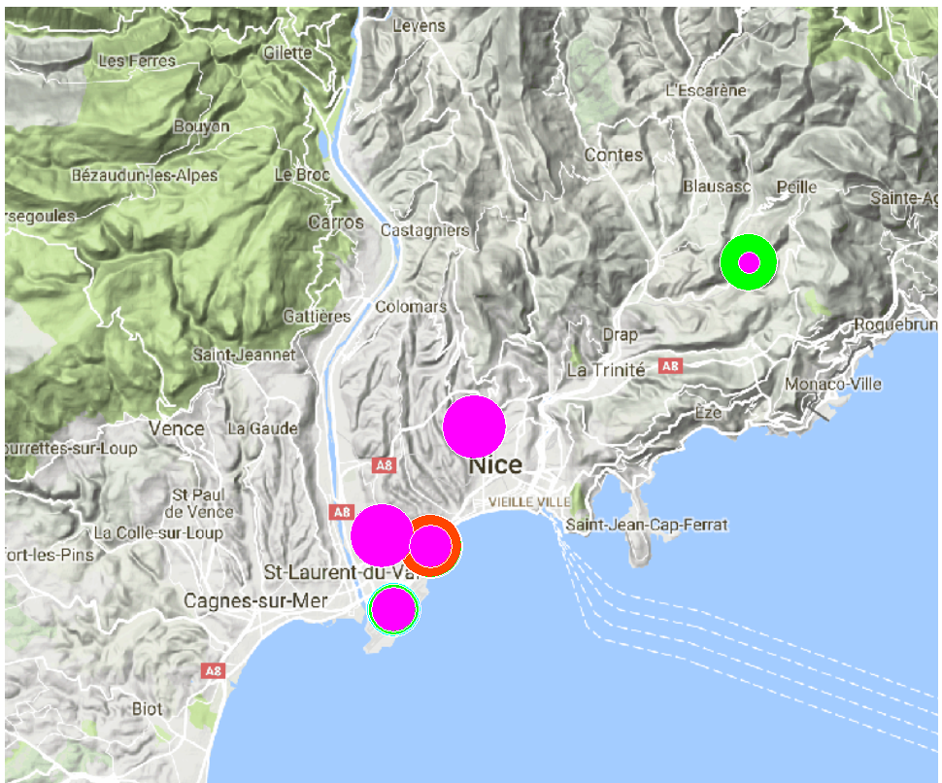
Analyse R – Cartographie
Evolution de la pollution à Nice et des malades atteints de Dyspnée par an
Code couleur :
Bleu : polluant NO Vert : polluant NOX Cyan : polluant PM10
Rouge : polluant NO2 Corail : polluant O3 Jaune : polluant PM25
Magenta:patients atteints de dyspnée

Slide 17
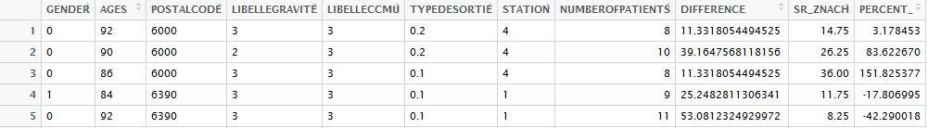
Analyse R – Clustering
Qu’est ce que le clustering ?
classification non supervisée
rapprocher les points représentatifs vers le centre par un facteur
Plusieurs points représentatifs forment la figure du cluster
Quelles sont nos données ?
Nous voulons avoir les différentes catégories de patients atteints de dyspnée selon le taux de pollution
Nous fusionnons donc les données des patients atteints de dyspnée avec chaque polluant
Aperçu des données (ici : newPatientsDataNo)

Slide 18
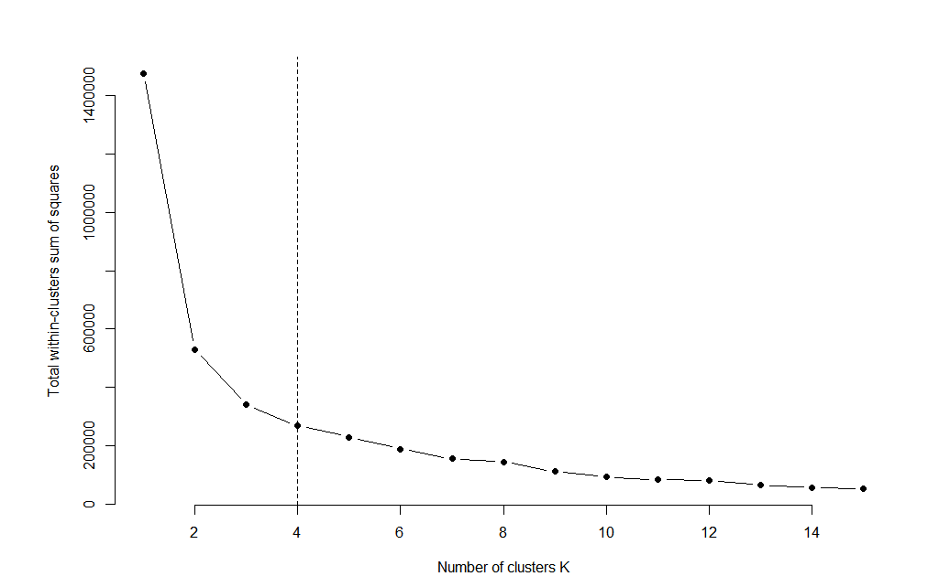
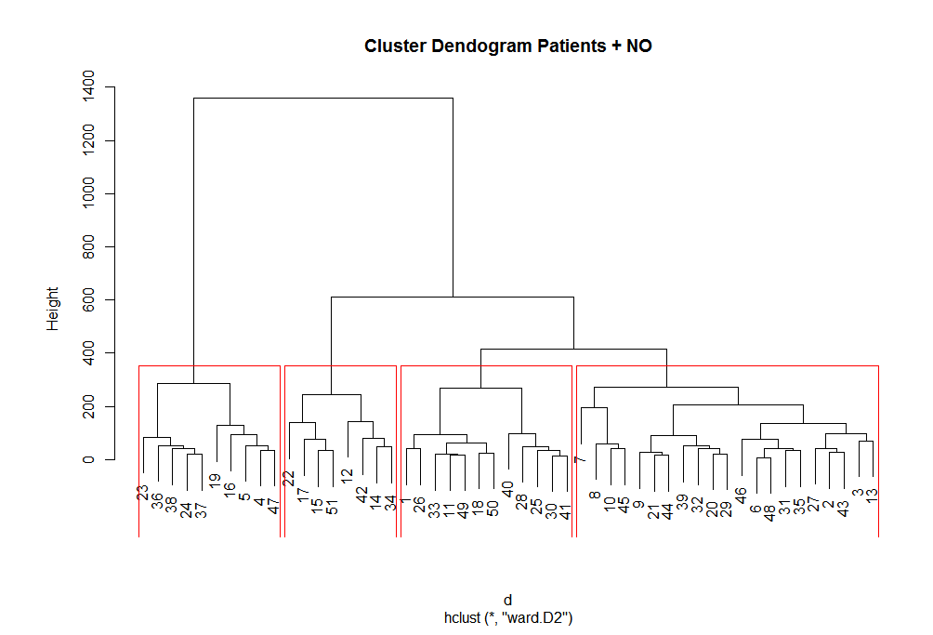
Analyse R – Clustering Exemple du cas dyspnée + polluant NO
Nombre de cluster optimal : 4
Dedogramme :
arbre indicé hiérarchique dont chaque regroupement est présenté comme une similitude.
Indices en dessous de l’arbre sont les numéros de lignes des données : cela correspond à chaque patient
Chaque carré rouge regroupe un cluster

Slide 19
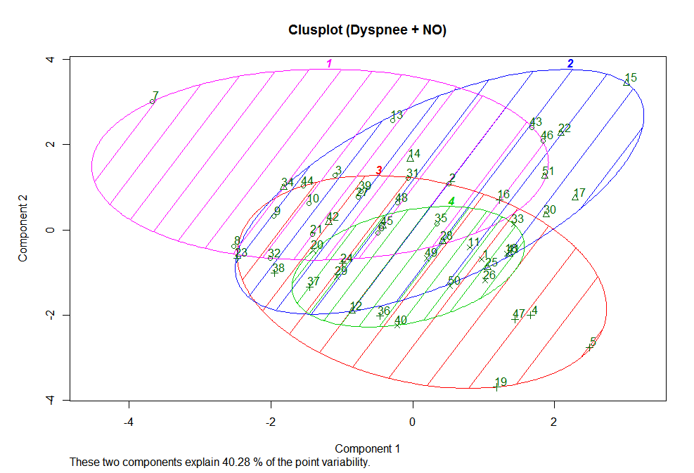
Analyse R – Clustering Exemple du cas dyspnée + polluant NO
Chaque numéro correspond à une ligne du jeu de données, et donc à une personne,
1 : Les personnes sont âgées et regroupées par code postal et la station.
Le taux de pollution moyen relevé pour ce polluant est très élevé.
2 : Âge moyen (environ 50 ans). Elles sont aussi regroupées par le code postal et la station Le taux de pollution relevé pour ce polluant est plus bas. Pour une même station, type de sortie semblable.
3 : Quasiment que des femmes âgées : mêmes constations qu’au part avant
4 : Personnes en majorité féminines. Leur âge est moyen et sont aussi regroupées par leur code postal et station.

Slide 20
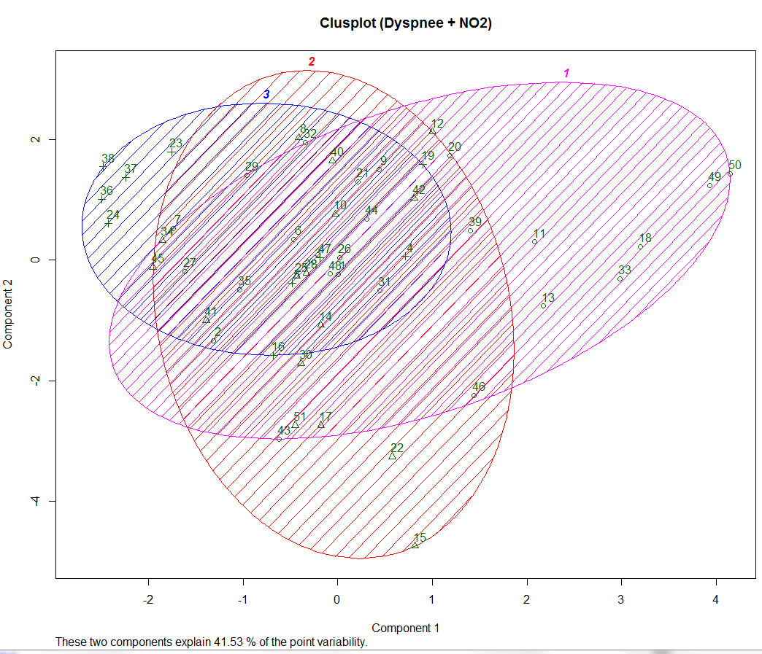
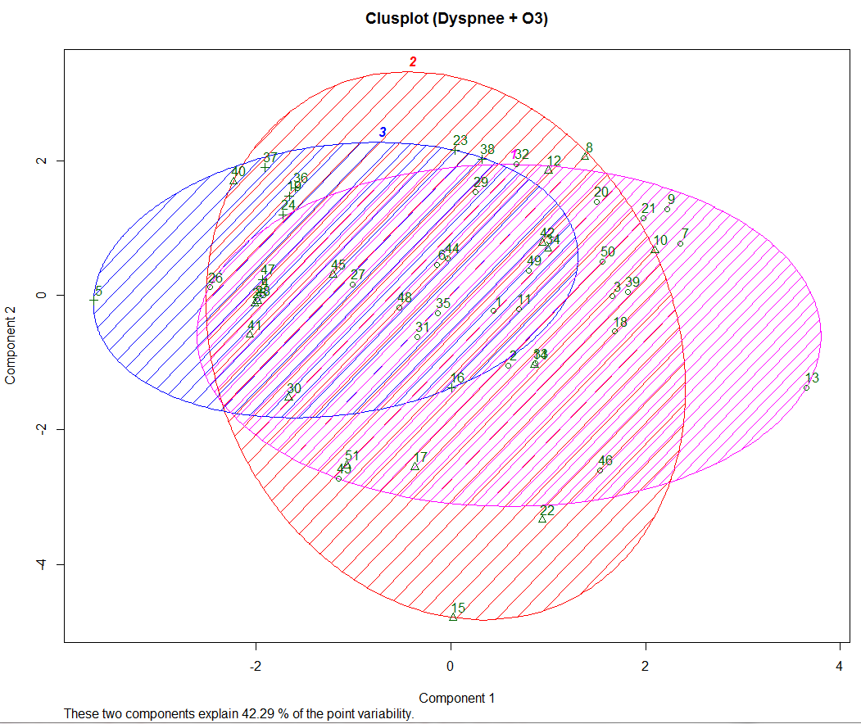
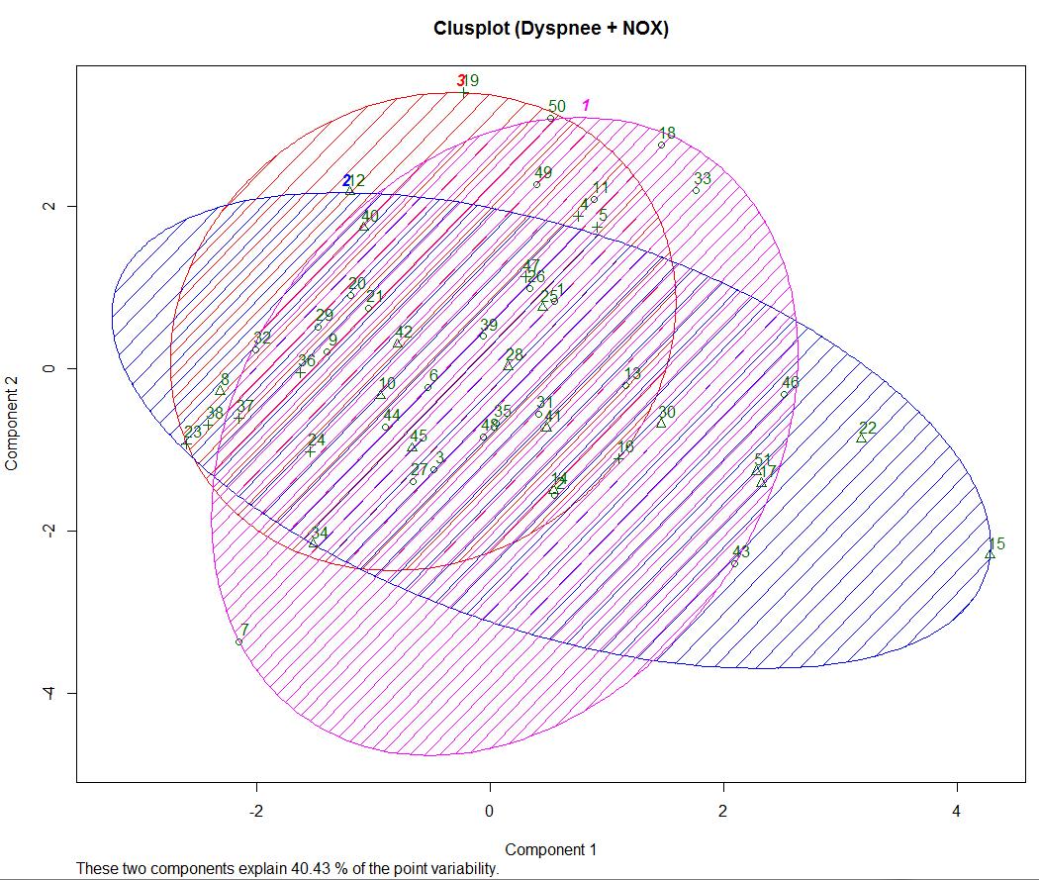
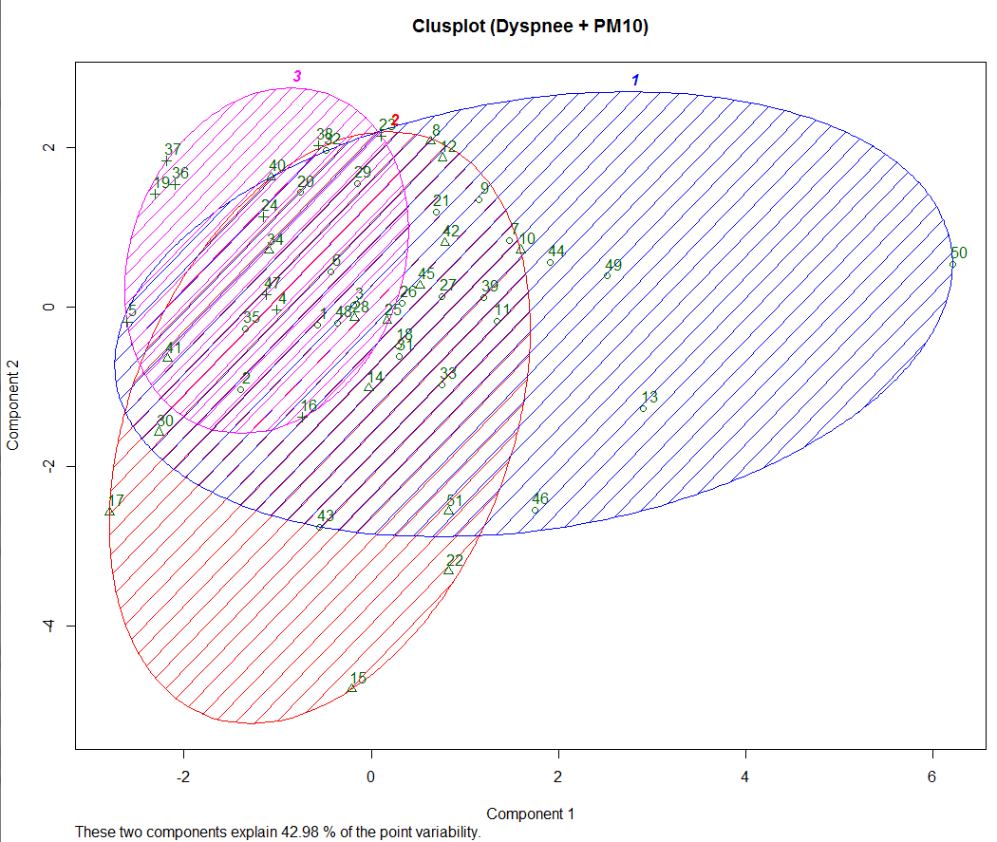
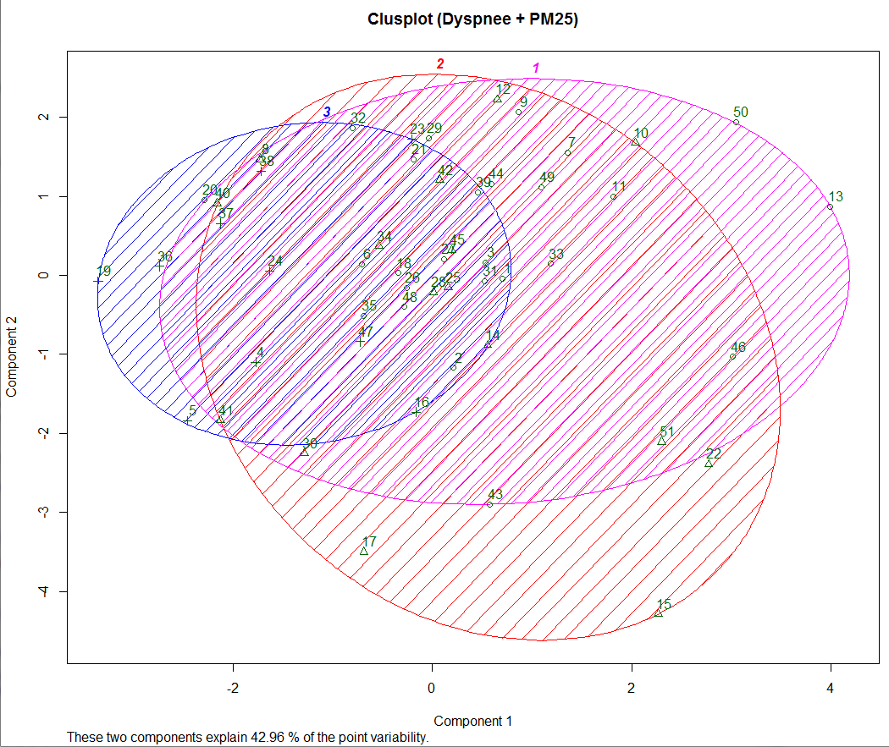
Analyse R – Clustering

Slide 21
Analyse R – Clustering
Interprétation :
Ce que certaines données ont en commun se traduit par une corrélation
Lien entre la station et le diagnostic du patient selon le polluant
L’âge et son genre sont aussi des critères importants à prendre en compte lors de l’analyse
Tout ce que les données avaient en commun (patients âgés, code postal, stations, type de sortie similaires) montrent une corrélation entre la pollution et les patients atteints de dyspnée.
Dommage que nous n’ayons pas d’autres informations personnelles sur le patient : Cela pourrait nous donner des clusters différents et plus précis

Slide 22
Analyse R – prédictif
Qu’est-ce que le prédictif ?
Série de techniques analytiques et statistiques permettant de prédire des actions ou des comportements futurs.
Utilisé pour prendre des décisions proactives et déterminer des actions en identifiant les risques potentiels et opportunités.
Quelles sont nos données ?
Nous voulons avoir une prédiction du nombre de patients risquant d’être atteints selon le taux de pollution et prédire ce taux pour chaque polluant
Même données fusionnées que pour le clustering

Slide 23
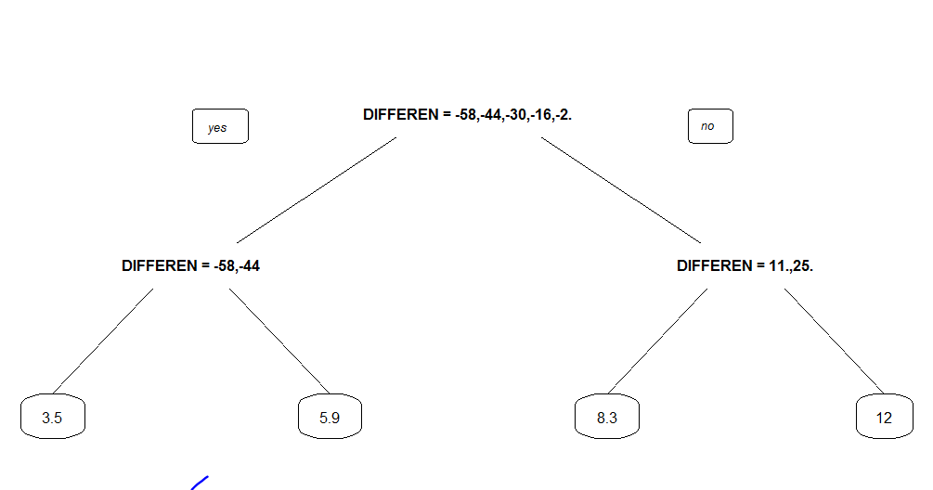
Analyse R – Prédictif Exemple du cas dyspnée + polluant NO
Différentes catégories représentent le nombre de patients. Cela dépend du facteur “difference”.
DIFFÉRENCE - delta selon la valeur moyenne pour calculer la corrélation (en pourcentages) (données santé)
Arbre prédictif patients pour le polluant NO
RMSE donne l'écart type de l'erreur de prédiction du modèle. Une valeur plus petite indique une meilleure performance du modèle. Notre modèle est donc performant

Slide 24
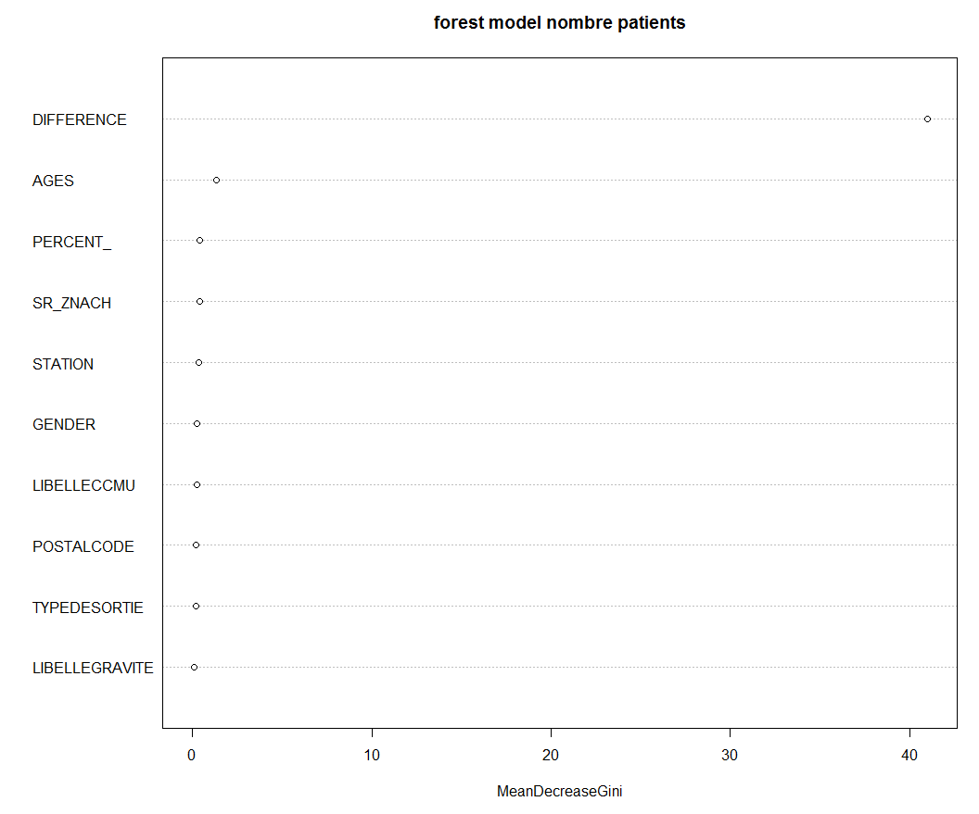
Analyse R – Prédictif Exemple du cas dyspnée + polluant NO
De quelle variable la décision dépend elle ?
GINI : Un faible Gini (c'est-à-dire une diminution plus élevée dans Gini) signifie qu'une variable prédictive particulière joue un rôle plus important dans le partage des données dans les classes définies.
Ici, la variable DIFFERENCE joue un rôle plus important dans le partage des données.
Forest model nombre de patients

Slide 25
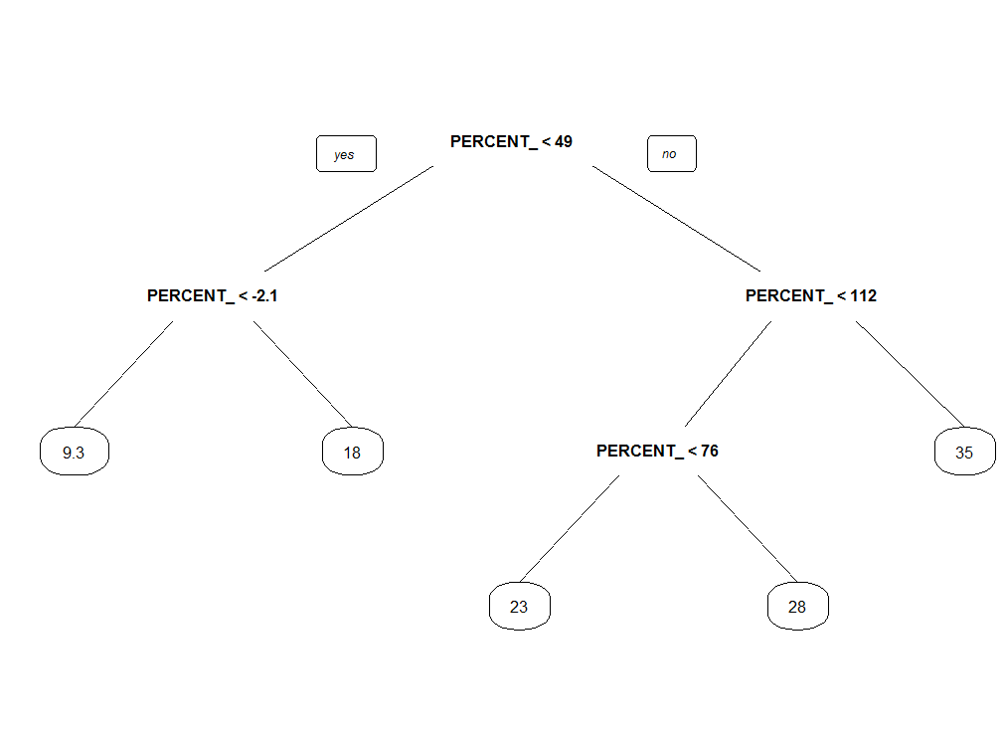
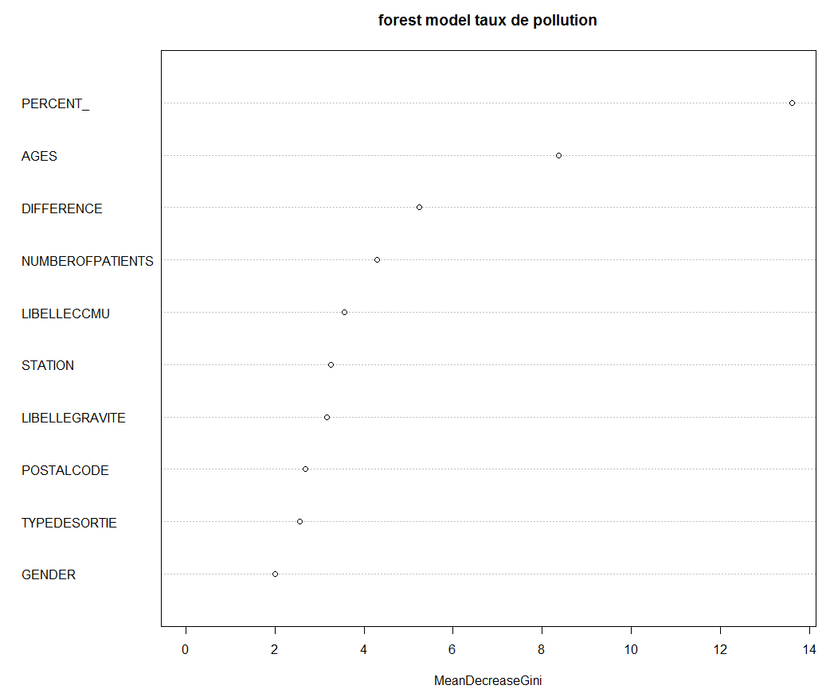
Analyse R – Prédictif Exemple du cas dyspnée + polluant NO
PERCENT_ - delta selon la valeur moyenne pour calculer la corrélation (en pourcentages) (données pollution)
Ici, la variable PERCENT joue un rôle plus important dans le partage des données
Arbre prédictif polluant NO
Forest model taux de pollution
Ici, les différentes catégories représentent le taux de pollution moyen pour le polluant NO. Cela dépend du facteur “percent”.

Slide 26
Analyse R – prédictif
Interprétation :
Patients, la prédiction s’établie en fonction de la variable DIFFERENCE
Taux de pollution pour un polluant, elle s’établie en fonction de la variable PERCENT
Chaque arbre nous donne des classes de prédiction pour l’année à venir en fonction de ces variables
Ecart-types correspondant à ces modèles sont faibles : nous pouvons en déduire que ces modèles sont performants

Slide 27
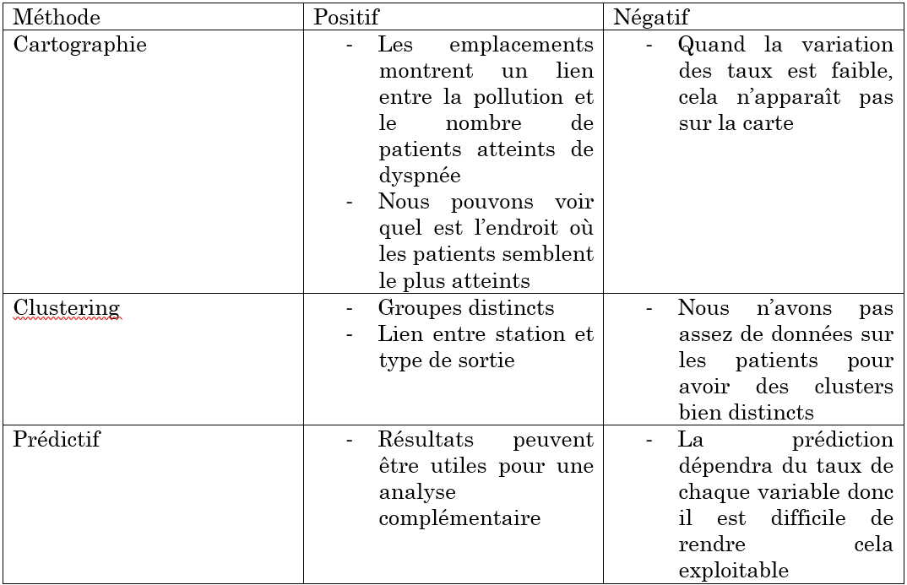
Résultats synthétiques des analyses R sur le projet BigBridge – SE

Slide 28
Avis de Sergey, cardiologue et membre du projet Big Bridge – SE :
« Alison used new ways of analyzing data using R language. She made it more detailed and deeper (deep learning). It's a great work made by Alison.
With a medical point of view, I agree with her results. As this result, she found the correlation between pollution and health of population in current regions. I agree with it, because different chemical pollutants in the air have a negative effect on immune system of human.
As result, with low immunity people may have different diseases, including diseases with dyspnea symptom. »

Slide 29
Conclusion
Le projet :
La récupération des données en temps réel (pollution + données smartwatch) et leur analyse
Création de l’application mobile
Bilan personnel

Slide 30
Références
(1) Presentation-BigDataSante
(2) Présentation ENIC Miranda Serge

Slide 31
Merci
Des questions ?
Email : alison.temin@yahoo.fr

